Slide 1
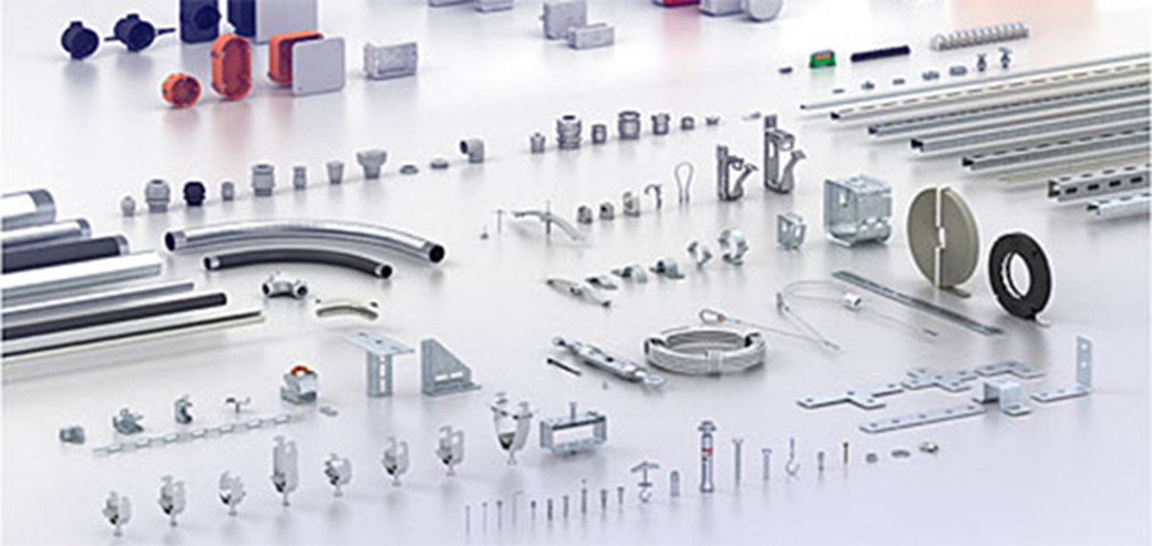
INSTALACIONE CIJEVI
MELANIJA ĆALASAN dipl.ing

Slide 2
Instalacione cijevi
Prilikom izrade električne instalacije često se provodnici provlače kroz zaštitne cijevi i pribor. Ove cijevi nazivamo instalacione cijevi.
Funkcija instalacionih cijevi i pribora je: nošenje, mehanička, antikorozivna i elektroizalociona zaštita, grananje i spajanje žila instalacionih vodova.
Instalacione cijevi se dijele u tri grupe i to:
nemetalne cijevi,
metalne cijevi sa nemetalnom postavom i
metalne cijevi.

Slide 3
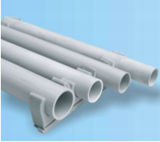
Izrađuju se od tvrde ili meke gume, od stakla, plastičnih masa i slično.
Izrađuju se unutrašnjih prečnika 9; 11; 13,5; 16; 23; 29; 36 i 48 mm, a u dužini od 3 m.
Instalacione cijevi predstavljaju djelimičnu mehaničku zaštitu provodnika.

Slide 4
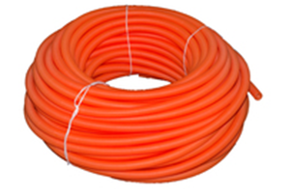
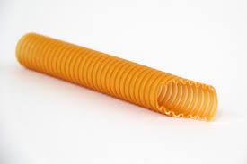
Za polaganje ispod maltera najčešće se koriste savitljive cijevi prikazane na slici.
Savitljive cijevi se proizvode u dužinama 25 i 50m.
Prilikom polaganja ispod maltera učvršćuju se pomoću gipsa otprilike na svaki metar dužine.

Slide 5
Instalacione metalne cijevi sa nemetalnom postavom
Ova grupa cijevi obuhvata:
instalacione obložene cijevi,
čelične oklopne cijevi sa postavom i
metalna crijeva sa postavom.
Svaka vrsta ovih cijevi ima određenu konstrukciju sa utvrđenim svojstvima kao i ograničeno polje primjene.
Instalacione obložene cijevi imaju sledeću konstrukciju: Preko crne cijevi stavlja se limena obloga sa šavomOve cijevi se upotrebljavaju za električne instalacije ispod maltera i iznad maltera.
Čelične oklopne cijevi sa postavom
Koriste se u slučajevima kada je potrebno izuzetno povećati mehaničku zaštitu izolovanih provodnika (zaštita provodnika i kablova od udara i mehaničkih naprezanja).Izrađuju se za prečnike11; 13.5; 16; 21; 29, 36 и 42mm Postavljaju se na zidove, tavanice, u podove i na metalne konstrukcije.
Instalaciona metalna crijeva
Instalaciona metalna crijeva sa postavom izrađuju se od čeličnih pokalaisanih ili pocinkovanih zglobova sa postavom od gume ili termoplastične mase. Prečnici crijeva odgovaraju prečnicima oklopnih cijevi
Upotrebljavaju se na mjestima gdje se može očekivati učestalo pomjeranje provodnika, a gdje je potrebno provodnike zaštititi od mehaničkih oštećenja

Slide 6
DOMAĆI ZADATAK
1. Nabroj vrste instalacionih cijevi.
2. Nabroj pribor za instalacione PVC cijevi.
3. Objasni gdje se koriste instalacione metalne cijevi sa nemetalnom postavom.
4. Navedi mjesta na kojima se upotrebljavaju metalna crijeva.
5. Navedi mjesta na kojima se upotrebljavaju instalacione metalnae cijevi i
navedi koji provodnici se upotrebljavaju kod ovako izvedenih instalacija.

